Slide 1
同学们好！
上虞区博文小学 王梦婧

Slide 2
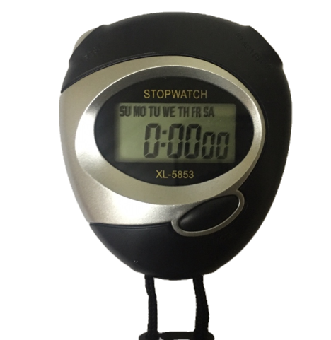
清零
开始/暂停

Slide 3
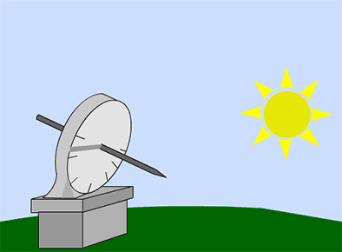
日晷
太阳——规律运行

Slide 4
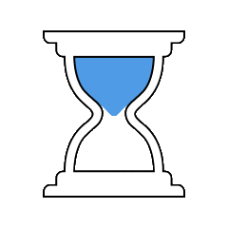
沙漏
沙——规律运动

Slide 5
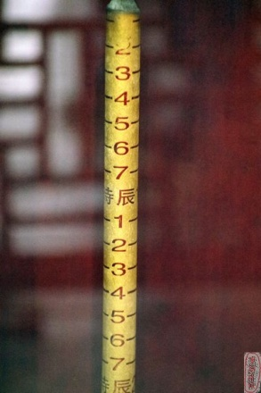
香漏
香——规律燃烧

Slide 6
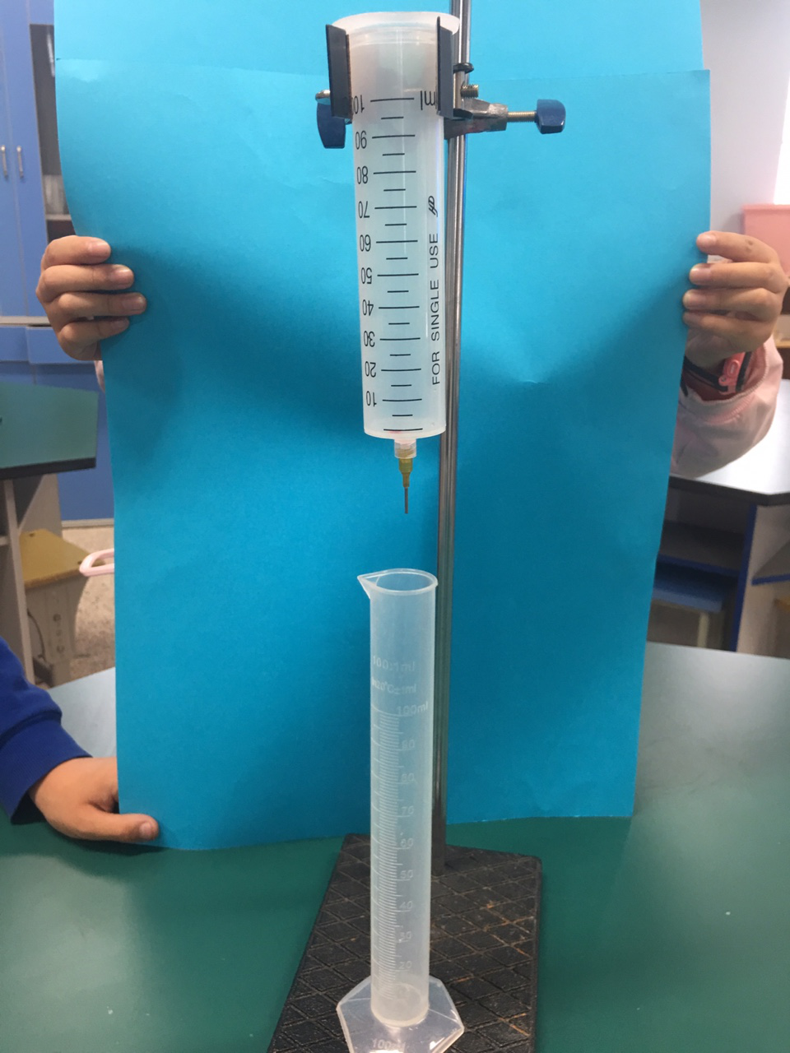
从100ml水中流出30ml需要多长时间?

Slide 7
温馨提示
1. 操作员：控制孔。
2. 计时员：喊“三、二、一，开始”，听到“30ml快到了，准备，停”时迅速计时。
3. 实验员/ 观察员:倒水至100毫升。 观察注射器内水面的变化，及时喊“30ml快到了，准备，到”。
4. 记录员：把计时员报出的时间及时记录到记录表中（以秒为单位）。

Slide 8
100ml水中流出30ml需要多长时间
实验次数 | 实测 |  |  | 我选择的数据
 | 第一次 | 第二次 | 第三次
时间 （秒）

Slide 9
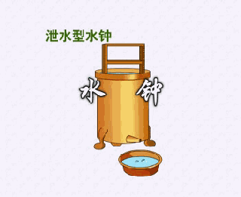
水钟

Slide 11
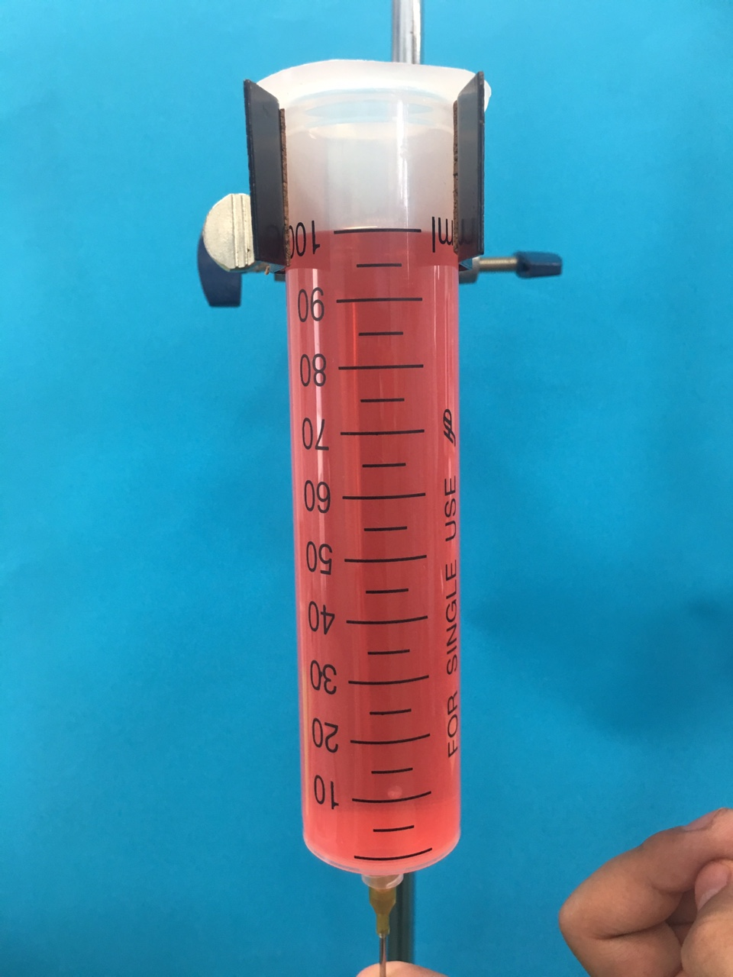
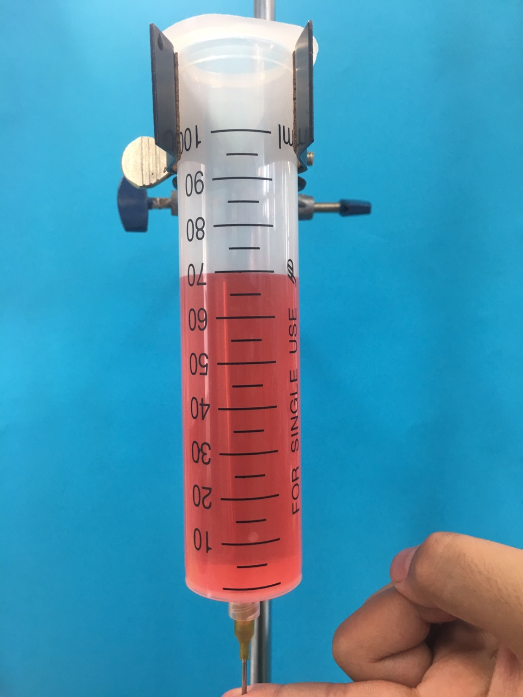
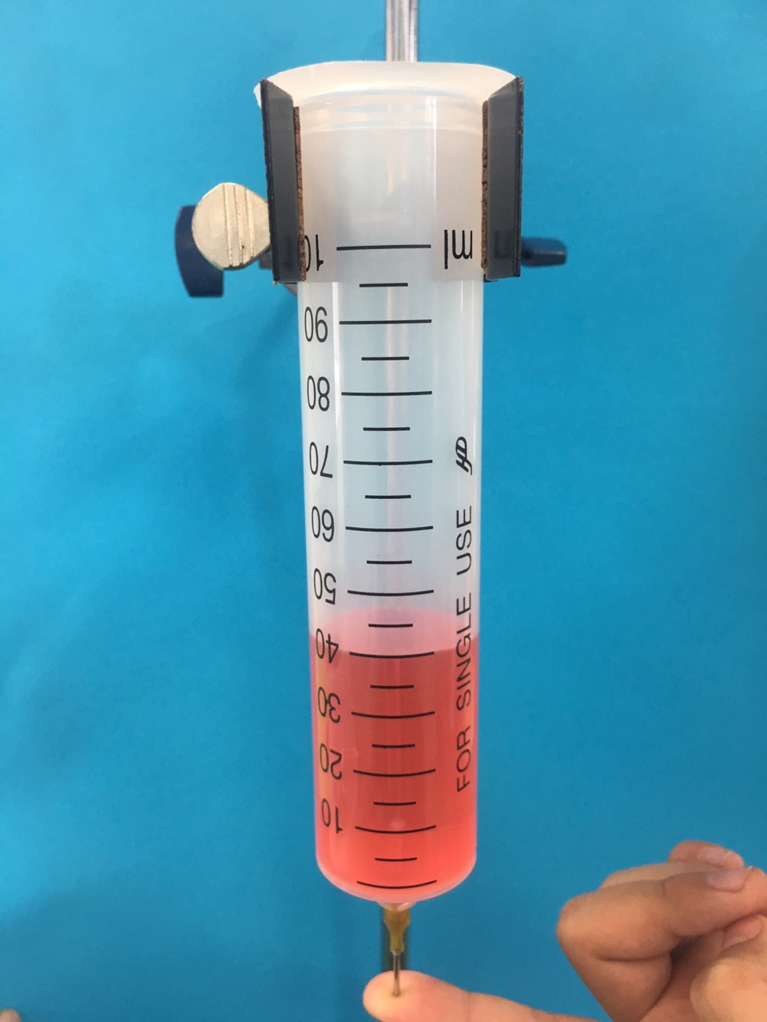
二、探究2：不同水位流出同样的30毫升用时
100毫升
70毫升
40毫升

Slide 12
不同水位流出30毫升需要多少时间
流出的水量 | 预测（秒） | 实测 |  | 我选择的数据
 |  | 第一次 | 第二次
70毫升流出30毫升
40毫升流出30毫升

Slide 13
温馨提示
1. 装70毫升流出30毫升后，把出水孔堵住，记下时间。
2. 秒表清零。注射器内不再加水，40毫升水流出30毫升后，记下时间。
3. 实验结束，记录员上来填写，其他组员整理器材。

Slide 14
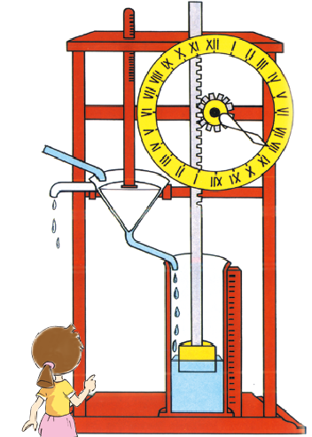
水钟
注水口
水位保持不变
溢水口
漏水口

Slide 15
设计制作一个每分钟滴约60滴的滴漏。

